Slide 1
语文 三年级 上册
语文 三年级 上册
积累背诵专项复习

Slide 2
课文片段
秋天的雨
秋天的雨，有一盒五彩缤纷的颜料。你看，它把黄色给了银杏树，黄黄的叶子像一把把小扇子，扇哪扇哪，扇走了夏天的炎热。它把红色给了枫树，红红的枫叶像一枚枚邮票，飘哇飘哇，邮来了秋天的凉爽。金黄色是给田野的，看，田野像金色的海洋。橙红色是给果树的，橘子、柿子你挤我碰，争着要人们去摘呢！菊花仙子得到的颜色就更多了，紫红的、淡黄的、雪白的……美丽的菊花在秋雨里频频点头。

Slide 3
大自然的声音
风，是大自然的音乐家，他会在森林里演奏他的手风琴。当他翻动树叶，树叶便像歌手一样，唱出各种不同的歌曲。不一样的树叶，有不一样的声音；不一样的季节，有不一样的音乐。当微风拂过，那声音轻轻柔柔的，好像呢（ní）喃(nán)细语，让人感受到大自然的温柔；当狂风吹起，整座森林都激动起来，合奏出一首雄壮的乐曲，那声音充满力量，令人感受到大自然的威力。

Slide 4
水也是大自然的音乐家。下雨的时候，他喜欢玩打击乐器。小雨滴敲敲打打，一场热闹的音乐会便开始了。滴滴答答……丁丁冬冬……所有的树林，树林里的每片树叶；所有的房子，房子的屋顶和窗户，都发出不同的声音。当小雨滴汇聚起来，他们便一起唱着歌：小溪淙淙地流向河流，河流潺潺地流向大海，大海哗啦拉地汹涌澎湃。从一首轻快的山中小曲，唱到波澜壮阔的海洋大合唱。

Slide 5
司马光
群儿戏于庭，一儿登瓮，足跌没水中，众皆弃去，光持石击瓮破之，水迸，儿得活。

Slide 6
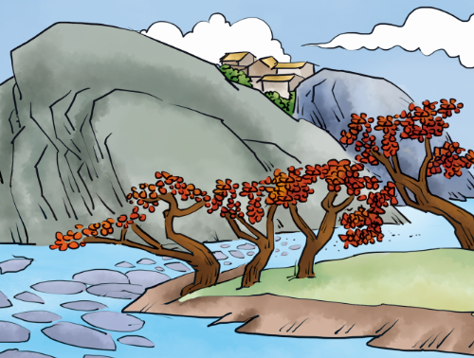
古诗
山行
唐 杜牧
远上寒山石径斜,
白云生处有人家。
停车坐爱枫林晚,
霜叶红于二月花。

Slide 7
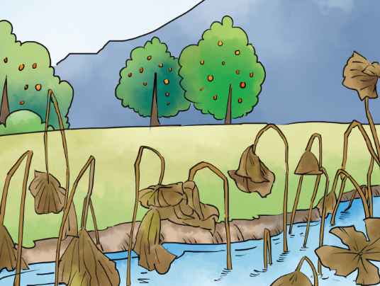
赠刘景文
宋 苏轼
荷尽已无擎雨盖,
菊残犹有傲霜枝。
一年好景君须记,
正是橙黄橘绿时。

Slide 8
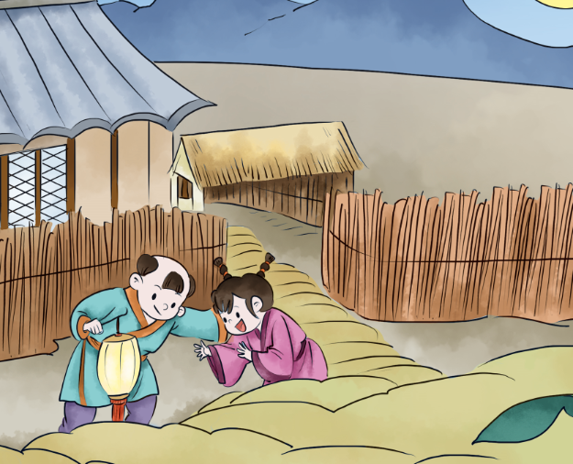
夜书所见
宋 叶绍翁
萧萧梧叶送寒声,
江上秋风动客情。
知有儿童挑促织,
夜深篱落一灯明。

Slide 9
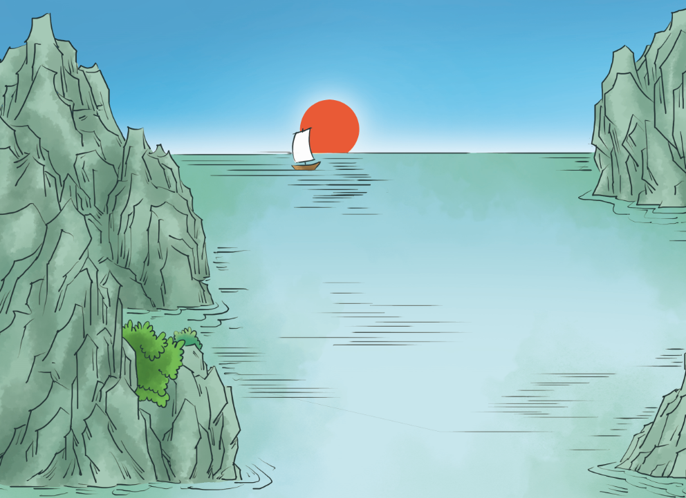
望天门山
唐 李白
天门中断楚江开,
碧水东流至此回。
两岸青山相对出,
孤帆一片日边来。

Slide 10
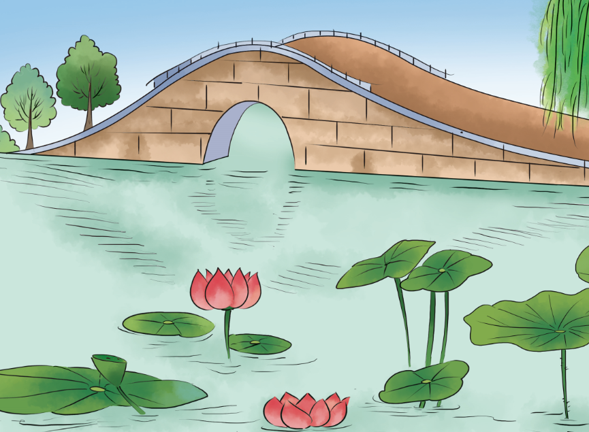
饮湖上初晴后雨
宋 苏轼
水光潋滟晴方好,
山色空蒙雨亦奇。
欲把西湖比西子,
淡妆浓抹总相宜。

Slide 11
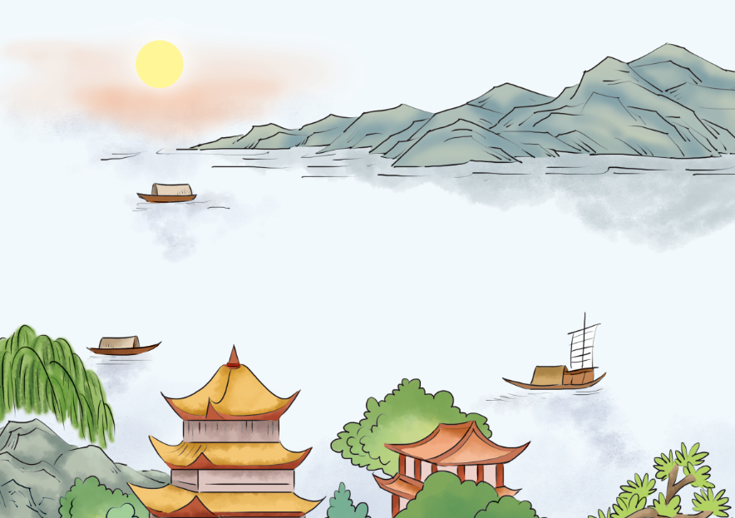
望洞庭
唐 刘禹锡
湖光秋月两相和,
潭面无风镜未磨。
遥望洞庭山水翠,
白银盘里一青螺。

Slide 12
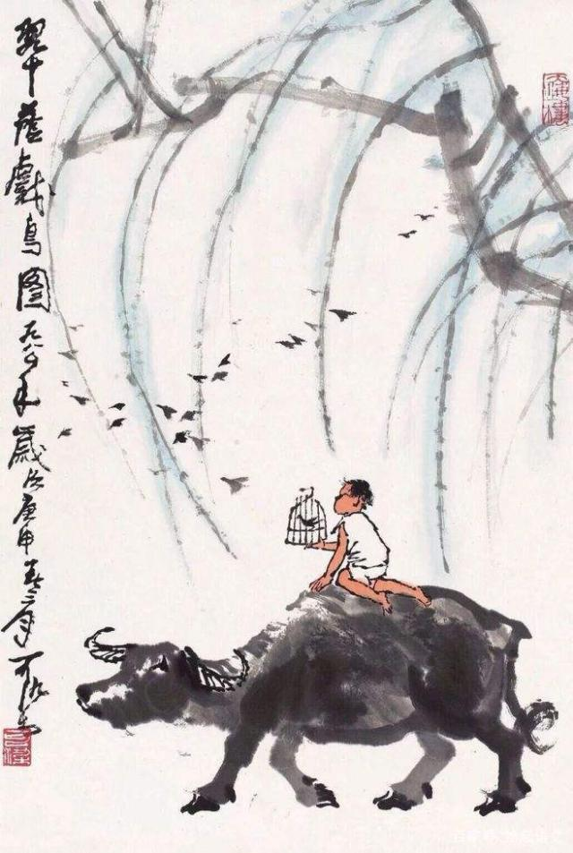
所见
【清】袁枚
牧童骑黄牛，
歌声振林樾。
意欲捕鸣蝉，
忽然闭口立。

Slide 13
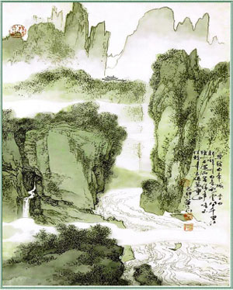
早发白帝城
唐 李白
朝辞白帝彩云间,
千里江陵一日还。
两岸猿声啼不住,
轻舟已过万重山。

Slide 14
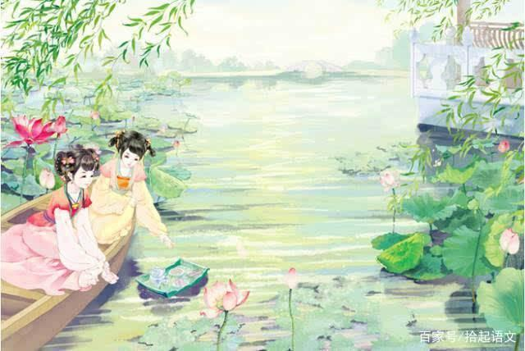
采莲曲
【唐】王昌龄
荷叶罗裙一色裁，
芙蓉向脸两边开。
乱入池中看不见，
闻歌始觉有人来。

Slide 15
有关秋天的成语
秋高气爽 天高云淡 秋风习习
一叶知秋 金桂飘香 层林尽染
五谷丰登 果实累累 春华秋实

Slide 16
有关秋天的成语（拓展）
秋风落叶 春兰秋菊 金风玉露
落叶知秋 丹枫迎秋 春去秋来
橙黄橘绿 一叶落知天下秋
春生夏长，秋收冬藏

Slide 17
有关理的名言
1.灯不拔不亮，理不辨不明。
2.有理走遍天下，无理寸步难行。
3.一时强弱在于力，万古胜负在于理。

Slide 18
有关理的名言（拓展）
1.理能服傲。
2.宁输拳头不输理。
3.人的天职在勇于探索真理。——哥白尼
4.人横前道理，马横有缰绳。
5.任何一个可信的道理都是真理的一种形象。
——布莱克

Slide 19
有关团结的名言
人心齐，泰山移。
二人同心，其利断金。
三个臭皮匠，顶个诸葛亮。
一个篱笆三个桩，一个好汉三个帮。

Slide 20
有关团结的名言（拓展）
1.天时不如地利,地利不如人和。——先秦·孟子
2.团结就是力量。——谚语
3.一个人像一块砖砌在大礼堂的墙里,是谁也动不得的；但是丢在路上,挡人走路是 要被人一脚踢开的。
——艾思奇
4.单丝不成线,独木不成林。
——俗语

Slide 21
有关仁爱的名言
1.爱人若爱其身。———《墨子》
2.不迁怒，不贰过。———《论语》
3.仁者爱人，有礼者敬人。———《孟子》
4.与人善言，暖于布帛；伤人以言，深于矛戟。
——《荀子》

Slide 22
有关仁爱的名言（拓展）
1.人而不仁,则道义息。——胡宏《胡子知言·修身》
2.仁为万善本,贪是诸恶根。
——清·史襄哉《中华谚海》
3.知者无不知也,当务之为急;仁者无不爱也,急亲贤之为务。——《孟子·尽心上》
4.知者不惑,仁者不忧,勇者不惧。——《论语·子罕》。

Slide 23
一、把诗句补充完整。
白云深处有人家
1．远上寒山石径斜，_____________ 。
2．知有儿童挑促织，________________。3．_______________，但闻人语响。
4．___________，最是橙黄橘绿时。
5．意欲捕鸣蝉，____________________
夜深篱落一灯明
一年好景君须记
生当作人杰
忽然闭口立。

Slide 24
二、按原文填空。
秋天的雨，有一盒五彩缤纷的颜料。你看，它把
给了银杏树， 的叶子像一把把小扇子，扇哪扇哪，扇走了夏天的炎热。它把 给了枫树， 的枫叶像一枚枚邮票，飘哇飘哇，邮来了秋天的凉爽。 是给田野的，看，田野像 的海洋。 是给果树的，橘子、柿子你挤我碰，争着要人们去摘呢！
黄色
银杏树
红色
红红
金黄色
金色
橙红色

Slide 25
三、根据要求写句子。
1．叶绍翁《夜书所见》中的“萧萧梧叶送寒声， 。”两句表达了他的思乡之情。
2.爷爷常对我说：“ ，理不辩不明。”
3.看着吵得面红耳赤的两个人，李奶奶严肃地说：“有理走遍天下， 。”
江上秋风动客情
灯不拔不亮
无理寸步难行

Slide 26
4．李白的《望天门山》中，描写山势凶险、水势汹涌的诗句是： 。
5.在苏轼的《饮湖上初晴后雨》中，“ 潋滟 ， 空蒙雨亦奇。”这两句诗描写了西湖晴天和雨天的湖光山色。后两句诗中用“ ”来比喻西湖令人向往的美，这个比喻得到后人的公认，从此“ ”成了西湖的别称。
天门中断楚江开，碧水东流至此回
水光
晴方好
山色
西子
西子湖

Slide 27
6. “ ，白银盘里一青螺。”这是唐朝诗人刘禹锡的名作《 》中的诗句。在这两句诗中，诗人运用了比喻的修辞手法，将洞庭湖中的水面比作 ，把湖中的君山比作 。
遥望洞庭山水色
望洞庭
白银盘
青螺

Slide 28
四、把古文补充完整，再回答问题。
1.群儿戏于庭，一儿登瓮， 。众皆弃去，光持石击瓮破之，水迸， 。
（1）读了这篇课文，你觉得司马光是个怎样的孩子？从那句话可以看出来？
_____________________________________________
。
足跌没水中
儿得活
司马光是个机智聪明，遇事冷静镇定的孩子。从
“光持石击瓮破之，水迸，儿得活。”一句可以看出来。

Slide 29
（2）用自己的话写出这个故事。
有一次，司马光跟小伙伴们在后院里玩耍。院子里有一口大水缸，有个小孩爬到缸沿上玩，一不小心，掉到缸里。缸大水深，眼看那孩子快要没顶了。别的孩子们一见出了事，吓得边哭边喊，跑到外面向大人求救。司马光却急中生智，从地上捡起一块大石头，使劲向水缸砸去，“砰!”水缸破了，缸里的水流了出来，被淹在水里的小孩得救了。

Slide 30



QICAIKETANG
七彩课堂 伴你成长

